Slide 1
一 德布罗意假设 (1924 年)
“整个世纪以来，在辐射理论上，比起波动的研究方法来，是过于忽略了粒子的研究方法； 在实物理论上，是否发生了相反的错误呢 ？ 是不是我们关于‘粒子’的图象想得太多，而过分地忽略了波的图象呢？”

Slide 2
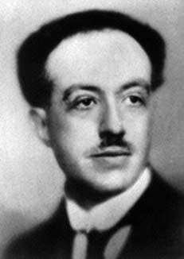
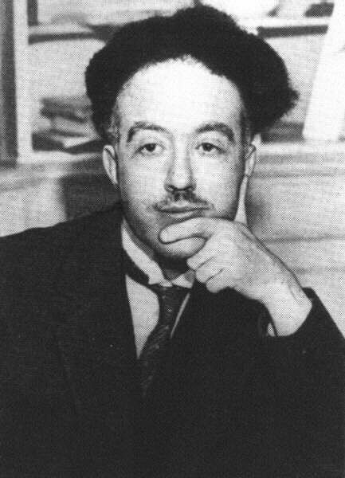
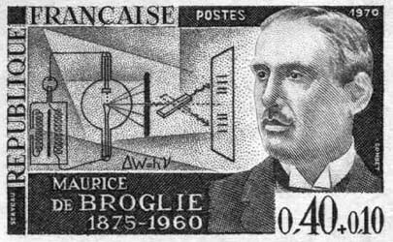
德布罗意（1892-1987）
法国物理学家
1924年在他的博士论文《关于量子理论的研究》中提出把粒子性和波动
性统一起来.
为量子力学
的建立提供
了物理基础.

Slide 3
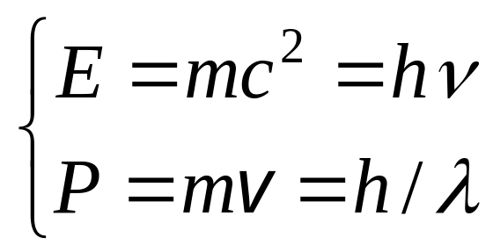
思想方法 自然界在许多方面都是明显地对称的，德布罗意采用类比的方法提出物质波的假设 .
德布罗意假设：实物粒子具有波粒二象性
粒子性
波动性

Slide 4
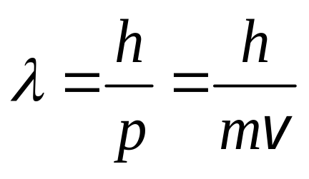
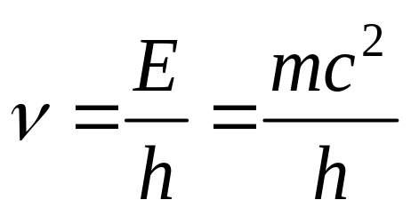
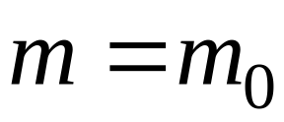

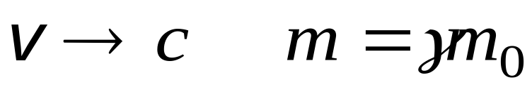
德布罗意公式
这种波称为德布罗意波或物质波
(1)若 则
注 意
若 则

Slide 5


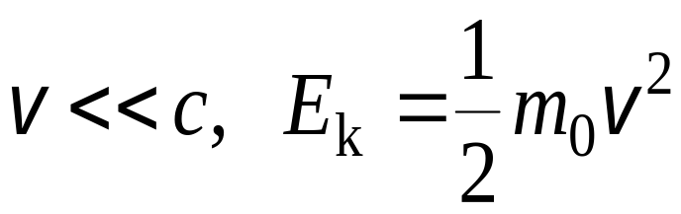
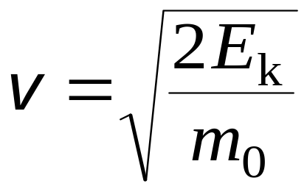
(2)宏观物体的德布罗意波长小到实验难以测量的程度，因此宏观物体仅表现出粒子性.
例1 一束电子中，电子的动能为 ，求此电子的德布罗意波长 .
解

Slide 6
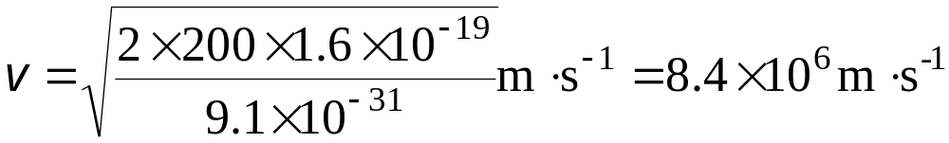
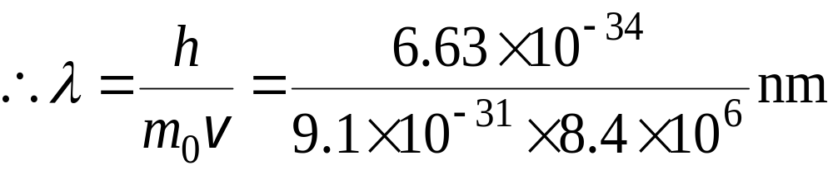

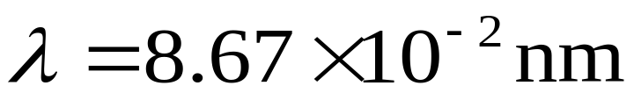
此波长的数量级与 X 射线波长的数量级相当.

Slide 7



例2 从德布罗意波导出氢原子波尔理论中角动量量子化条件.
解 两端固定的弦，若其长度等于波长则可形成稳定的驻波.
将弦弯曲成圆时

Slide 8
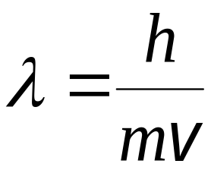
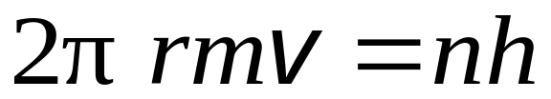
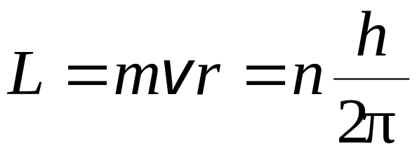
电子绕核运动其德布罗意波长为
角动量量子化条件

Slide 9







二 德布罗意波的实验证明
1 戴维孙 — 革末电子衍射实验（1927年）
电子枪
K
检测器
电子束
散射线
35 54 75
M
当散射角 时
电流与加速电压曲线
电子被镍晶体衍射实验

Slide 10
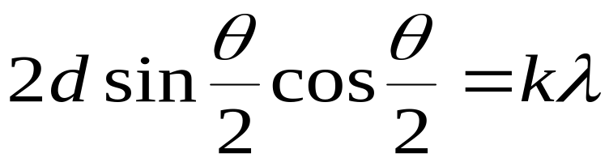



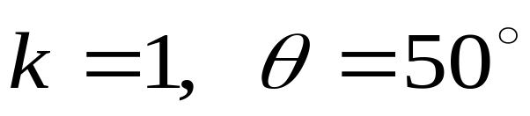

电子束在单晶晶体上反射的实验结果符合X射线衍射中的布拉格公式.
相邻晶面电子束反射射线干涉加强条件:
. . . . . . . .
. . . . . . . .
. . . . . . . .

Slide 11
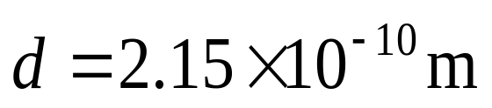
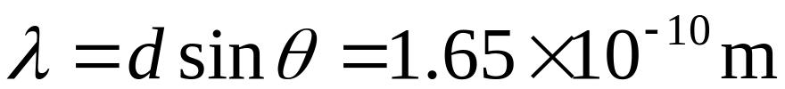
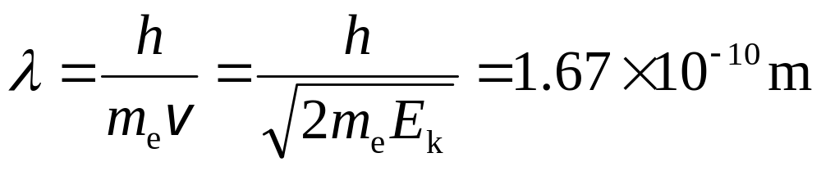
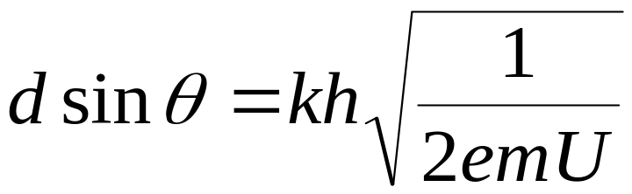
镍晶体
电子波的波长

Slide 12
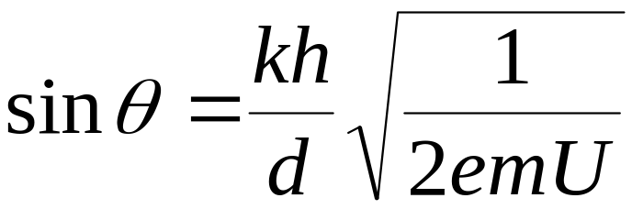

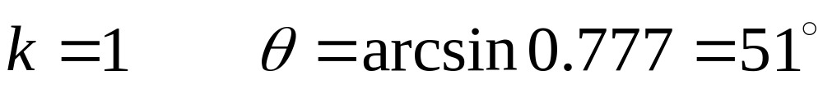
当 时， 与实验结果相近.

Slide 13


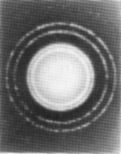


2 G . P . 汤姆孙电子衍射实验 ( 1927年 )
电子束穿越多晶薄片时出现类似X射线在多晶上衍射的图样.
电子束透过多晶铝箔的衍射
K

Slide 14
三 应用举例
1932年鲁斯卡成功研制了电子显微镜 ;
1981年宾尼希和罗雷尔制成了扫瞄隧道显微镜.

Slide 15
四 德布罗意波的统计解释
经典粒子 不被分割的整体，有确定位置和运动轨道 .
经典的波 某种实际的物理量的空间分布作周期性的变化，波具有相干叠加性 .
二 象 性 要求将波和粒子两种对立的属性统一到同一物体上 .

Slide 16

1 从粒子性方面解释
单个粒子在何处出现具有偶然性;大量粒子在某处出现的多少具有规律性. 粒子在各处出现的概率不同.
电子束
狭缝
电子的单缝衍射

Slide 17
2 从波动性方面解释:
电子密集处，波的强度大；电子稀疏处，波的强度小.
电子束
狭缝
电子的单缝衍射

Slide 18

3 结论(统计解释)
在某处德布罗意波的强度与粒子在该处附近出现的概率成正比 .
1926 年玻恩提出，德布罗意波为概率波
END

